Slide 1
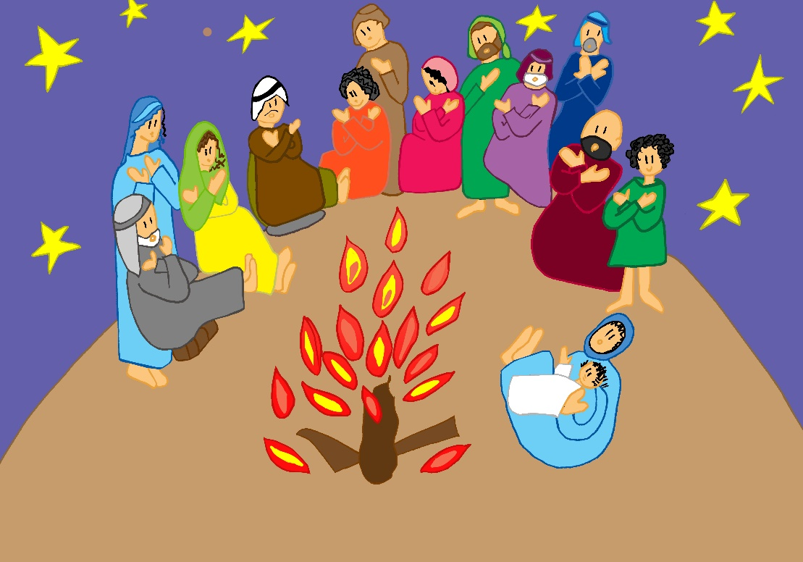
Méditer l’Eucharistie

Slide 2


Slide 3
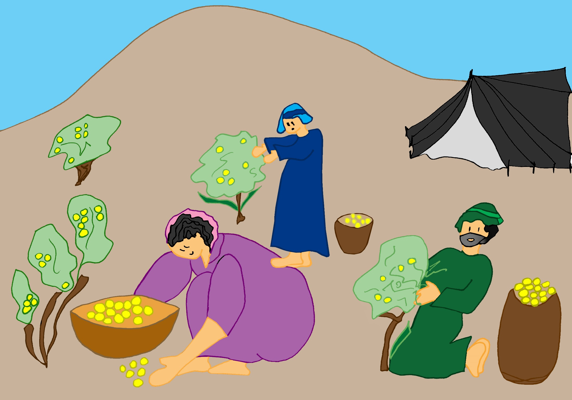

Slide 4
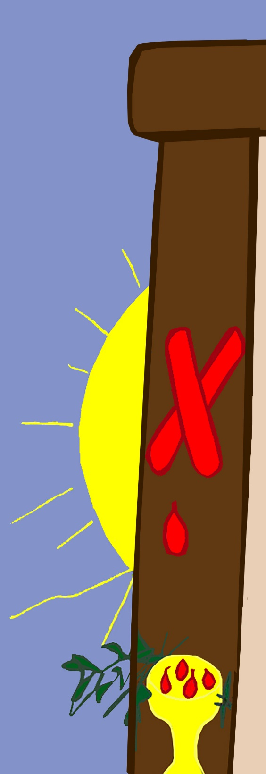

Slide 5
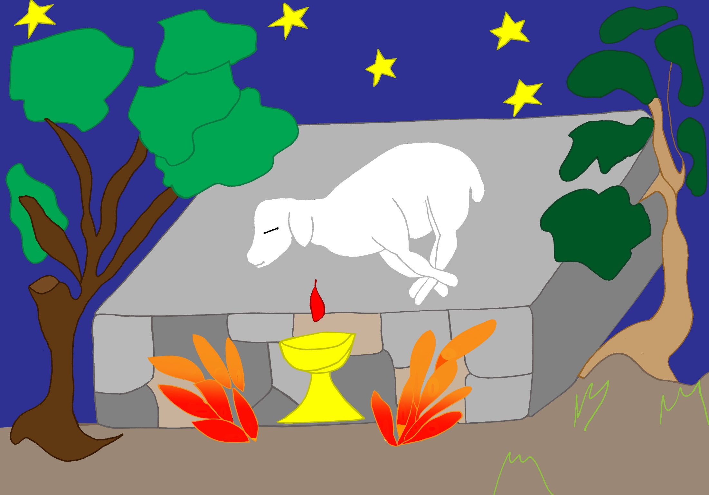

Slide 6
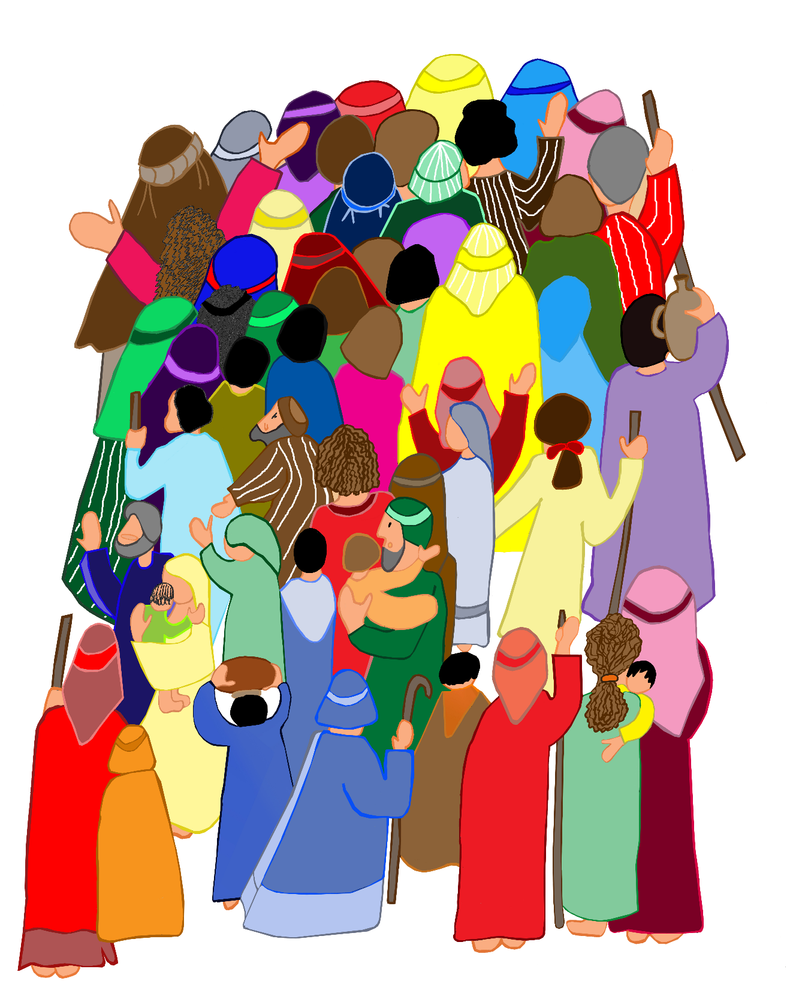

Slide 8


Méditation Eucharistie
Illustrations Chantal Lorge
Catéchèse Par la Parole

